Slide 1
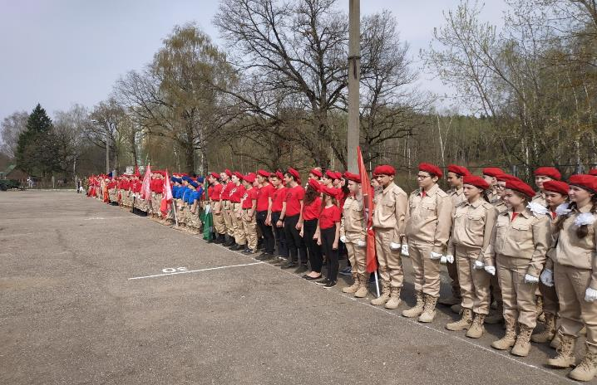
ЮНАРМЕЙСКИЙ ОТРЯД «БЕРКУТ» СОШ №1 ГОРОДА КАЛУГИ

Slide 2
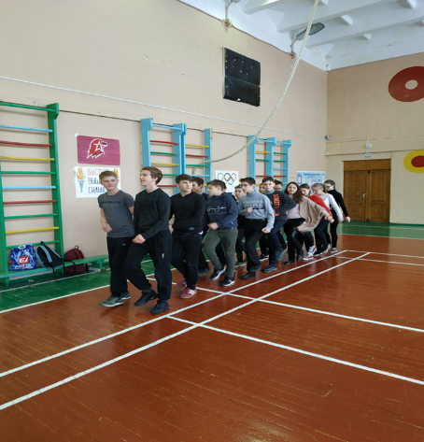
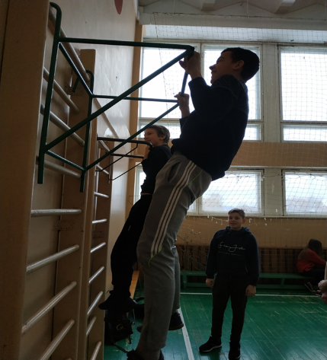
Обучение строевому шагу и общая физическая подготовка

Slide 3
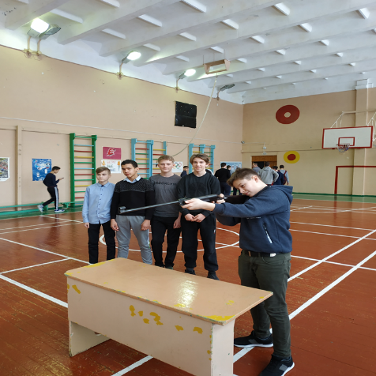
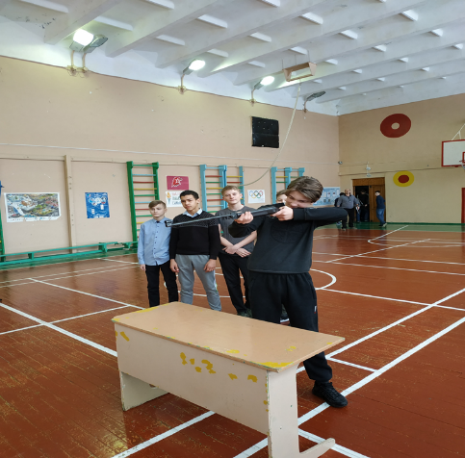
Обучение стрельбе из винтовки

Slide 4
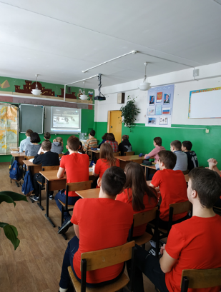
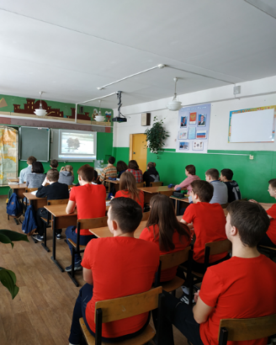
Просмотр патриотических фильмов

Slide 5
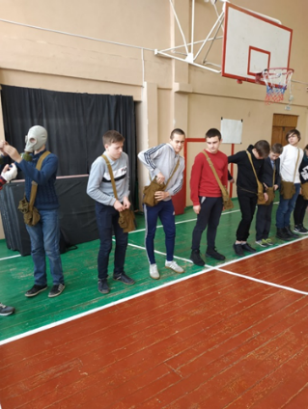
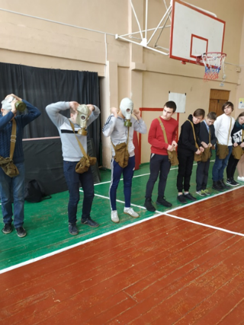
Учимся надевать противогазы

Slide 6
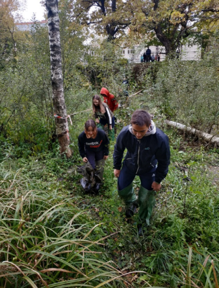
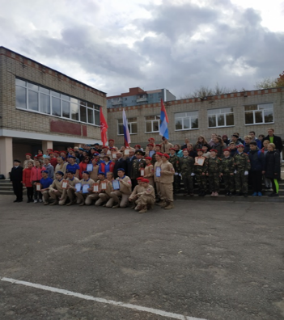
Выступали на соревнованиях «Тропа Героя»

Slide 7
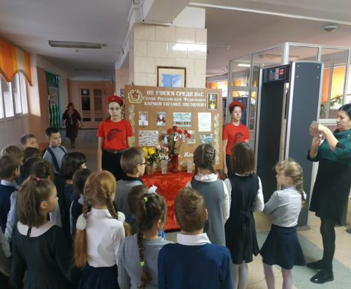
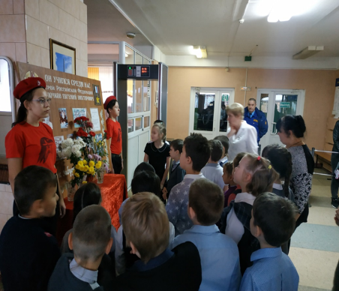
В день памяти Е.В.Клочкова стоим на посту

Slide 8
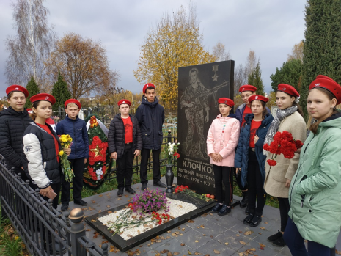
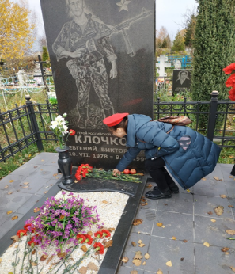
Возложили цветы к могиле героя России Клочкову Е. В.

Slide 9
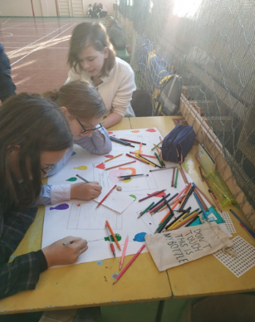
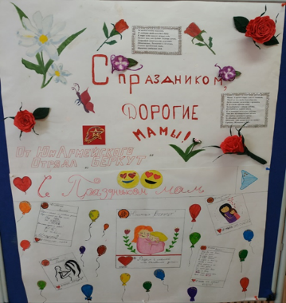
Рисуем стенгазету ко Дню матери

Slide 10
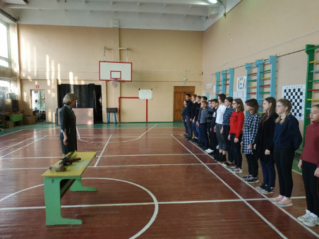
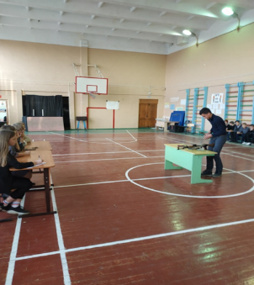
Сдаём нормативы по разборке и сборке автомата

Slide 11
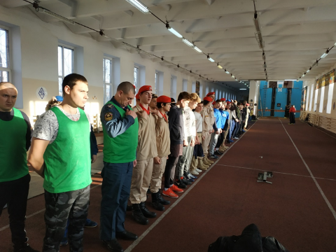
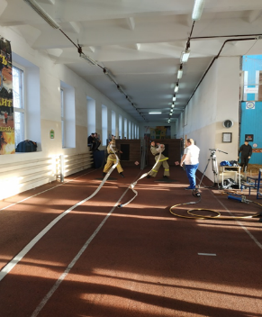
Участвовали в соревнованиях по пожарной безопасности

Slide 12
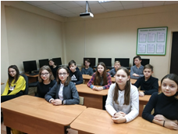
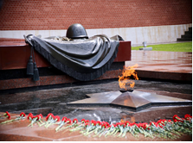
Урок мужества «Живая память», посвященный Дню Неизвестного солдата

Slide 13
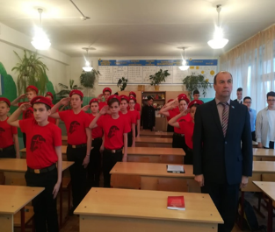
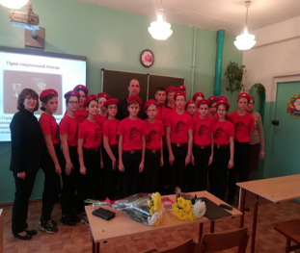
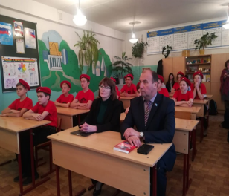
Провели урок мужества «Память о героях не уйдет в забвенье» посвященный Дню Героя Отечества

Slide 14
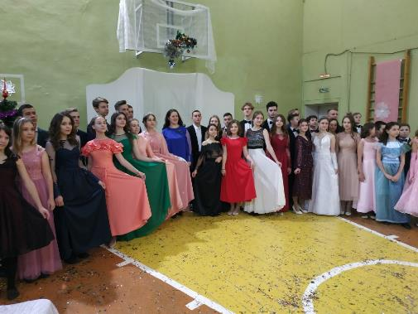
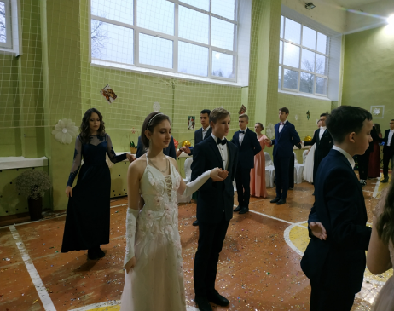
26.12.19 участвовали на балу Юнармии базе МБОУ «СОШ № 16»

